Slide 1
Università degli Studi di Cagliari
Corso di Laurea in Informatica
Anno Accademico 2012/2013
Docente di riferimento: Maurizio Atzori
Candidato: Riccardo Angius
PAIRSES
(
)
A Pattern-Induced
RDF Statement
Extraction System
Induced
Pattern
System
RDF
Extraction
A
Statement

Slide 2
Induced
Pattern
System
Problem statement
RDF
Extraction
Statement
A
The project aims to collect and catalogue the natural language patterns therewith the data from Infoboxes is presented on the actual discourse of Wikipedia articles, and exploit these patterns in order to obtain and store an analogue data set (i.e. RDF statements pertaining to the predicates associated with these patterns) from both within Wikipedia and external text sources.
Notes:
Buongiorno a tutti,
oggi vorrei parlarvi degli algoritmi, diretti a estrarre fatti dal linguaggio naturale in maniera strutturata, che ho sviluppato sotto la supervisione del prof. Atzori. Il complesso ideato passa prima attraverso una fase di apprendimento supervisionato ed è poi pronto ad estrarre fatti.

Slide 3

Means
Notes:
Usiamo tre strumenti fondamentali: Wikipedia, DBPedia e le Stanford Typed Dependencies.
Wikipedia, che conosciamo tutti, è la più grande enciclopedia del mondo, e la sua vastità la rende un corpus impareggiabile.

Slide 4

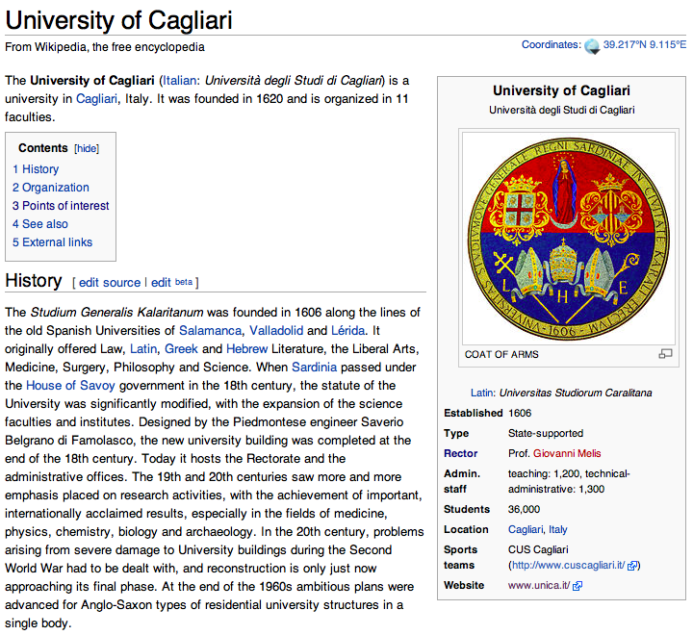
Means
Provides RDF statements
(Subject, Predicate, Object)
(dbpedia:University_of_Cagliari, rdf:type, dbpedia-owl:EducationalInstitution)
(dbpedia:University_of_Cagliari, dbpedia-owl:numberOfStudents, 36000)
(dbpedia:University_of_Cagliari, dbpedia-owl:rector, dbpedia:Giovanni_Melis)
Notes:
DBPedia invece rende disponibili in forma strutturata le informazioni presenti negli Infobox degli articoli di Wikipedia. La forma usata, detta asserzioni RDF, è stata introdotta dal W3 Consortium all’interno di un quadro sviluppato per supportare il Web semantico, e permette di codificare e connettere tra di loro fatti e concetti di qualsiasi genere, fino a costituire una rappresentazione della conoscenza idonea al consumo da parte dell’elaboratore. Ogni asserzione consiste di una tripla formata da un soggetto, un predicato e un oggetto. Se, ad esempio, volessimo codificare il fatto che l’Università di Cagliari è un’istituzione accademica con 36000 studenti, il cui rettore è Giovanni Melis, scriveremmo:
(dbpedia:University_of_Cagliari, rdf:type, dbpedia-owl:EducationalInstitution)
(dbpedia:University_of_Cagliari, dbpedia-owl:numberOfStudents, 36000).
(dbpedia:University_of_Cagliari, dbpedia-owl:rector, dbpedia:Giovanni_Melis).
Il predicato stabilisce la semantica dell’asserzione, cioè in quale senso l’oggetto è considerato un attributo del soggetto, e le triple raffinate di DBPedia usano un insieme di predicati con semantiche non mutualmente completamente sovrapponibili. Nell’esempio possiamo vedere inoltre che il soggetto può denotare solo un’entità, mentre l’oggetto può anche essere costituito da letterali eventualmente tipati.

Slide 5
Means
STANFORD TYPED
DEPENDENCIES
“Swift Current is sometimes
known as Speedy Creek”
Model for natural language
root
known
nsubjpass
auxpass
advmod
prep_as
Current
is
sometimes
Creek
nn
nn
Swift
Speedy
Notes:
Le Stanford Typed Dependencies sono un modello per scomporre le frasi. Per ognuna mappano un grafo orientato in cui il verbo principale o, nel caso di copula, il suo complemento, viene designato come radice. Tutte le parole rimanenti sono aggiunte come teste di archi etichettati, la cui coda è la parola di cui aumentano o modificano il significato, generando un grafo delle dipendenze.

Slide 6
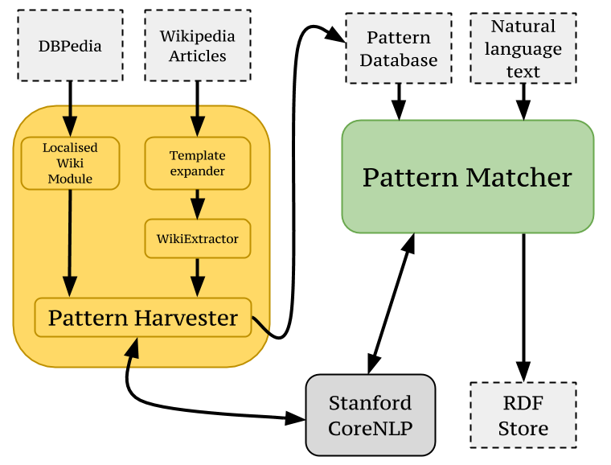
Architecture

Slide 7
Harvesting patterns
Retrieve article
Retrieve triples from DBPedia
Transform subject names and objects in triples to natural language strings
Seek their root nodes in the dependency graphs for the article’s sentences
Save a pattern, i.e. a graph spanning the shortest paths to the nodes, when a match for both a subject name and an object is found

Slide 8
Harvesting patterns
#1 (dbpedia:Swift_Current, rdfs:label, “Swift Current”)
#2 (dbpedia:Swift_Current, foaf:nick, “Speedy Creek”)
“Swift Current is sometimes known as Speedy Creek.”
foaf:nick
#1
#2
root
root
root
Current
Creek
known
known
nn
nn
Swift
Speedy
prep_as
nsubjpass
auxpass
advmod
OBJECT
SUBJECT
is
sometimes
Creek
Current
nn
nn
Swift
Speedy
Notes:
Il modulo Pattern Harvester si occupa della fase di apprendimento supervisionato, per cui gli viene data una lista di articoli di Wikipedia. Per ogni articolo richiede quindi a DBPedia tutte le triple che hanno come soggetto l’entità che descrive.
Le triple vengono analizzate ed elaborate una ad una, per poter sfruttare la dualità tra i dati negli Infobox e le informazioni nel testo, ottenendo stringhe denotanti in linguaggio naturale il soggetto dell’articolo e gli oggetti delle varie triple, accoppiando questi ultimi con i predicati di origine.
In ogni grafo ottenuto dalle frasi dell’articolo si procede dunque a verificare l’esistenza di due nodi: uno con lo stesso valore di un nodo radice per una stringa qualsiasi denotante il soggetto, e uno analogo per una stringa denotante un oggetto.
In caso positivo, si ottiene il grafo coprente i percorsi minimi dalla radice a questi due e lo si generalizza, sostituendo con variabili i nodi radice di soggetto e oggetto e altri nodi particolari, ad esempio associati ad altre entità. Questo grafo è quindi salvato come pattern associato al predicato della tripla di origine dell’oggetto.
Supponiamo di voler analizzare l’articolo per Swift Current, una cittadina del Canada, e che DBPedia ci fornisca queste due triple: la prima ci dice che il nome principale dell’entità è “Swift Current”, mentre la seconda che ha un soprannome individuato dalla stringa “Speedy Creek”. I nodi radice di queste due stringhe sono Current e Creek, rispettivamente.
A un certo punto, nell’articolo incontriamo la frase “Swift Current is sometimes...”: nel suo grafo delle dipendenze esistono sia il nodo Current che il nodo Creek. Un controllo verifica che effettivamente le loro stringhe associate coincidono con una denotante il soggetto e una denotante un oggetto di una tripla. Prendiamo dunque i percorsi minimi verso questi due nodi e generalizziamo, salvando un pattern per il predicato foaf:nick che classifica i soprannomi.

Slide 9
Matching patterns
For each input sentence:
Check if its dependency graph comprises two paths compatible with those in a pattern
If one or more patterns match, save the newly found triples

Slide 10
Matching patterns
foaf:nick
“In the 19th century, the district was known as Hacienda Tala to settlers
who cultivated the land and considered it a star ("tala") from heaven.”
root
known
- Wikipedia Article on Quezon City, Philippines;
section on Novaliches, one of its districts.
prep_as
nsubjpass
SUBJECT
OBJECT
root
the
known
known
prep_to
det
considered
conj_and
prep_to
century
nsubjpass
dobj
auxpass
prep_as
settlers
dobj
nsubjpass
district
star
was
Hacienda
amod
it
district
Hacienda
rcmod
nsubj
19th
det
dep
det
nn
a
Tala
cultivated
the
tala
prep_from
heaven
(“district”, foaf:nick, “Hacienda Tala”)
land
Notes:
Terminata la fase di apprendimento supervisionato, possiamo avviare l’estrazione di triple dal linguaggio naturale tramite il modulo Pattern Matcher. Per ogni frase in input, il sistema verifica se nel suo grafo delle dipendenze si trovano due percorsi compatibili, secondo quanto stabilito dal nostro modello, con quelli di un pattern. In caso positivo, viene salvata una nuova tripla contenente le stringhe associate ai nodi alla fine di questi percorsi e il predicato del pattern.
Supponiamo di avere nel database il pattern di prima e che al Pattern Matcher venga fornita in input la frase: “In the 19th…”. Il suo grafo delle dipendenze è questo. Si verifica che in questo grafo esistono due percorsi compatibili con quelli del pattern. Prese le stringhe associate ai nodi alla fine di questi percorsi, possiamo salvare la nuova tripla.

Slide 11
Experimental results
Training: 51,536 Wikipedia articles on human settlements (WikiProject Cities)
carried out in ~20 days
resulted in 14,328 unique patterns (~0.27 per article)
Test: 200 sentences from the same corpus as the training set
extracted 249 statements (matching 129 unique patterns)
26%
26%
Notes:
Il sistema è stato addestrato con un training set di circa 50’000 articoli su insediamenti umani, ottenendo 0.51 pattern unici per articolo.
Per quanto riguarda il test dell’estrazione di triple, abbiamo usato 200 frasi campionate casualmente dallo stesso corpus, ignorando i match banali. Il recall, cioè il rapporto tra triple estratte dal sistema e triple estratte da un essere umano dallo stesso campione, è circa del 26%. La precisione ottenuta, cioè il rapporto tra le triple con semantica valida e conforme alla realtà e le triple estratte dal sistema, è solo del 26%: ulteriore lavoro dovrà quindi concentrarsi sul raggiungimento di livelli più alti.

Slide 12
Experimental results
Notes:
Valutando l’errore si rileva che il 16% è da imputarsi ad oggetti incompatibili con predicati localizzati, ad esempio rettore invece di cancelliere, entrambi usati per la massima carica di un’università, ma in diverse parti del mondo; il 18% è dovuto ad errori metonimici, cioè a oggetti che indicano una parte o una composizione di ciò che è richiesto dal predicato; il 6% è invece dovuto a triple non conformi alla realtà. Il restante 60%, dovuto a pattern troppo generici, sono triple con semantica mal definita o impossibile.

Slide 13
Future work
Precision
Coreference resolution
Dual Iterative Pattern Relation Extraction (DIPRE)
Cross-domain suitability
Benefits in: machine translation, question answering, real-time information retrieval
Notes:
Una volta che l’errore sarà reso trascurabile, potremo pensare all’uso di tecniche come DIPRE, sfruttando le occorrenze delle triple ottenute per trovare nuovi pattern, e all’impiego del sistema in contesti come automatic question answering, machine translation o la fornitura di informazioni strutturate in tempo reale a sistemi decisionali, ad esempio collegando il sistema al Twitter della CNN.
Una parte del lavoro dovrà inoltre dedicarsi alla risoluzione delle coreferenze, per poter aumentare il numero di pattern raccolti e di triple estratte.
I risultati ottenuti, combinati con tutte queste possibilità, sembrano dunque giustificare ulteriore ricerca in merito, anche riguardo all’applicabilità del sistema a corpora appartenenti a domini testuali diversi.
Grazie per l’attenzione.

Slide 14
END

